Slide 1
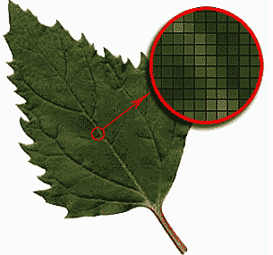
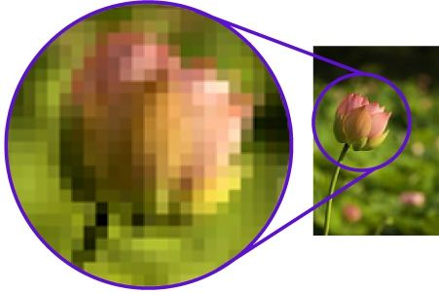
Растровое изображение
Растровое изображение хранится в компьютере в виде массива числовых величин. Массив является прямоугольным, с определенных числом строк и столбцов. Каждая числовая величина представляет значение пикселя, записанного в этом месте. Этот массив называют «пиксельной картой» («pixel map»).

Slide 2
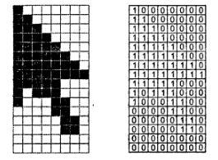
Двухуровневое изображение и его битовая карта
Если в растровом изображении имеются пикселы только с двумя значениями, то такое изображение называется двухуровневым или черно-белым.

Slide 3
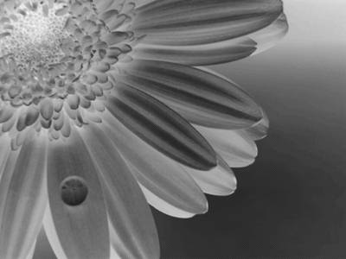
Полутоновые изображения
Полутоновые изображения классифицируются по «глубине пикселя» («pixel depth»), которая равна числу бит, необходимых для представления уровней их полутонов (оттенков серого).
Поскольку n-битовая величина имеет 2^{n} возможных значений, то в изображении с глубиной пикселей, равной n, может быть 2^{n} оттенков серого.

Slide 4
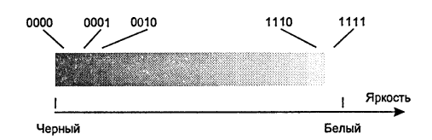
Полутоновые изображения
Чаще всего используются такие величины:
два бита на пиксель обеспечивают 4 оттенка серого;
четыре бита на пиксель обеспечивают 16 оттенков серого;
восемь бит на пиксель обеспечивают 256 оттенков серого

Slide 5
Цветные изображения
Каждый пиксель цветного изображения имеет свой «код цвета» («color value») — числовое значение, которое каким-либо образом представляет цвет.
Чаще всего цвет описывается комбинацией величин красного, зеленого и синего цветов. Значение каждого пикселя представляет собой упорядоченную тройку, например (23,14,51), которая описывает интенсивности красной, зеленой и синей составляющих — в указанном порядке.
Число бит, используемых для представления цвета каждого пикселя, зазывают глубиной цвета.

Slide 6
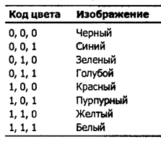
Цветные изображения
Каждая величина в тройке (красный, зеленый и синий) занимает определенное число бит, глубина цвета является суммой этих трех величин.
Глубина цвета, равная трем, использует по одному биту на каждый компонент.

Slide 7
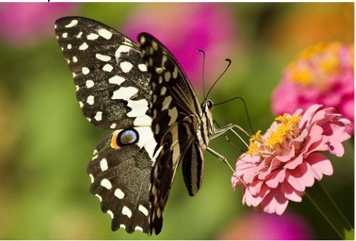
Цветные изображения
Многие изображения имеют глубину цвета равную восьми, по три бита под красную и зеленую составляющие и два под синюю.
Если используют по одному байту на каждую составляющую, то получаются изображения, обеспечивающие реалистичное цветовоспроизведение, их называют полноцветными изображениями (true color).

Slide 8
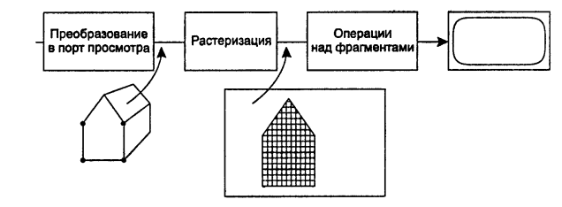
Растеризация в OpenGL
Назначение нужного цвета каждому отдельному пикселю «внутри» прямой или полигона называется «преобразованием развертки» или растеризацией.

Slide 9
Растровые алгоритмы
Алгоритмы растеризации
Алгоритмы обработки растровых изображений
Регулировка яркости и контрастности
Алгоритмы перевода графических примитивов в растровую форму
Алгоритмы заполнения областей и многоугольников
Масштабирование изображений
Геометрические преобразования
Алгоритмы фильтрации

Slide 10
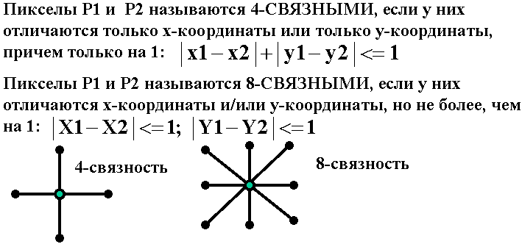
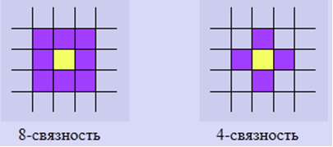
Связность
Связность – возможность соединения двух пикселей растровой линией, т.е. последовательным набором пикселей.

Slide 11
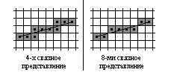
Четырехсвязная и восьмисвязная линии

Slide 12
Рисование отрезка прямой линии
void drawDot(GLint x, Glint y)
{
glBegin(GL_POINTS); glVertex2i(x,y);
glEnd();
glFlush();
}
…
for (int x=x1; x<=x2;x++)//отрезок горизонтальной линии
drawDot(x,y1);
…
for (int y=y1; y<=y2;y++)//отрезок вертикальной линии
drawDot(x1,y);

Slide 13
Рисование отрезка прямой линии
Пусть конечные точки отрезка имеют целочисленные координаты, и уравнение прямой, содержащей отрезок:
Будем также считать, что тангенс угла наклона прямой лежит в пределах от 0 до 1. Тогда для изображения отрезка на растре достаточно для всех целых х, принадлежащих отрезку, выводить на экран точки с координатами
void line(int x1, int y1, int x2, int y2)
{
double k=((double)(y2-y1))/(x2-x1);
double b=y1-k*x1;
for (int x=x1;x<=x2;x++)
drawDot(x,(int)(k*x+b));
}

Slide 14
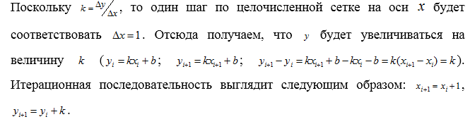
Рисование отрезка прямой линии
void line(int x1, int y1, int x2, int y2, int color)
{
double k = ((double)(y2 – y1)) / (x2 – x1);
double y = y1;
for (int x = x1; x <= x2; x++, y += k)
drawDot(x, (int)y);
}

Slide 15



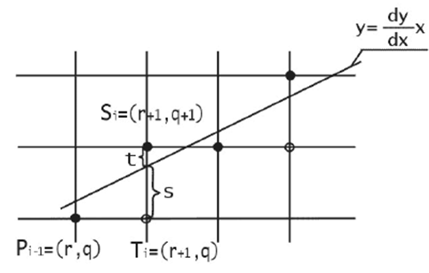






Алгоритм Брезенхема рисования отрезка прямой линии

Slide 16

Алгоритм Брезенхема рисования отрезка прямой линии

Slide 17
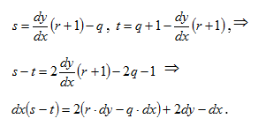



Алгоритм Брезенхема рисования отрезка прямой линии

Slide 18
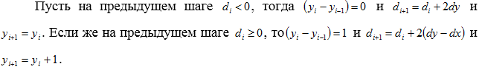
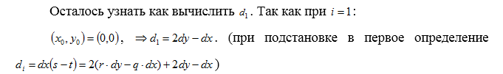
Алгоритм Брезенхема рисования отрезка прямой линии

Slide 19
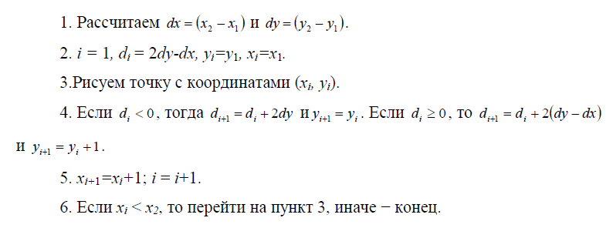
Алгоритм Брезенхема рисования отрезка прямой линии

Slide 20
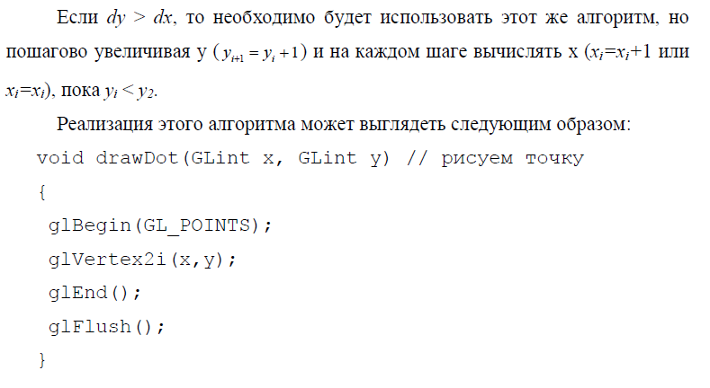
Алгоритм Брезенхема

Slide 21
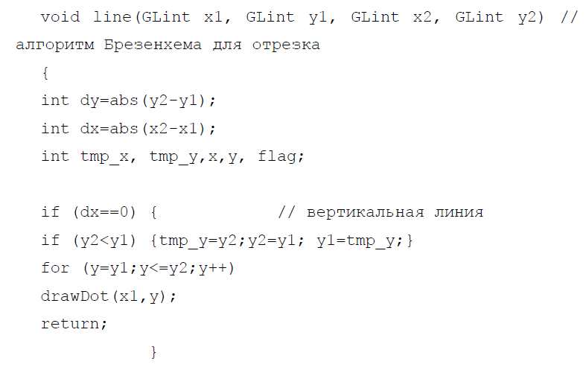
Алгоритм Брезенхема

Slide 22
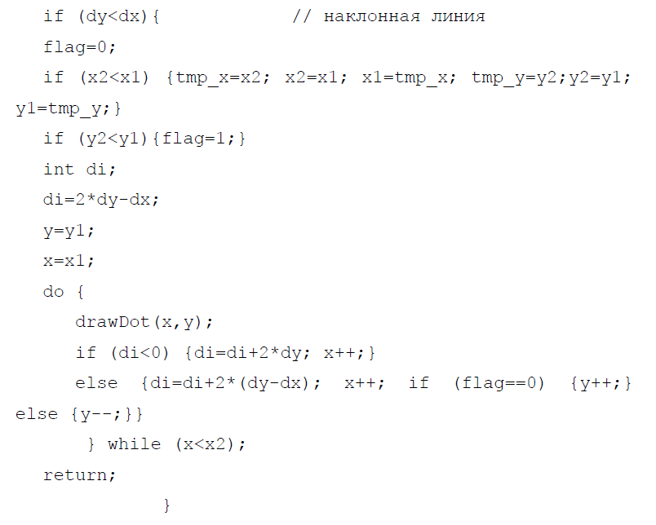

Slide 23


Растровая развертка окружности

Slide 24

Растровая развертка окружности

Slide 25
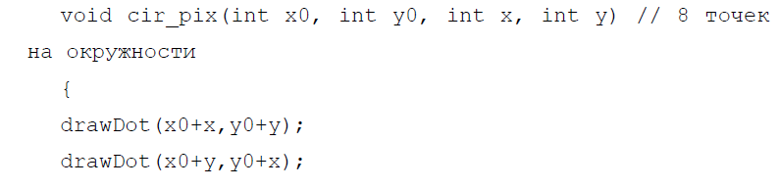
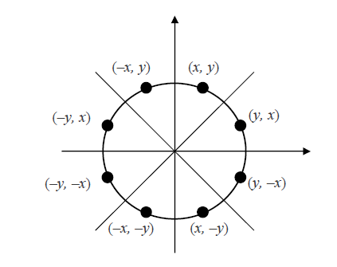
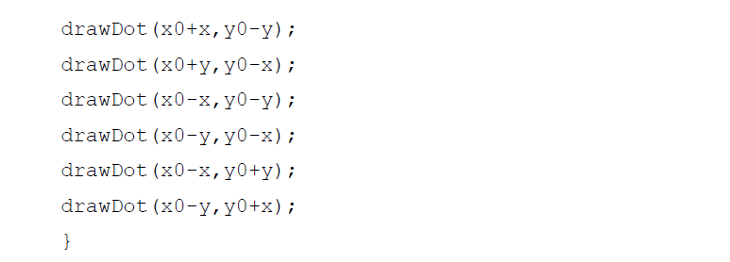
Растровая развертка окружности

Slide 26
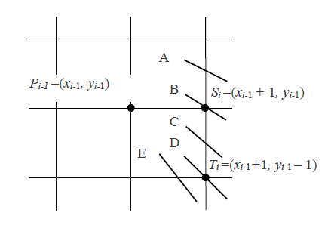
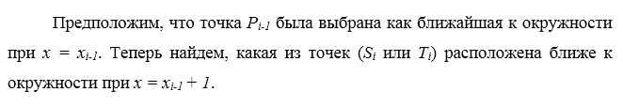
Алгоритм Брезенхема

Slide 27
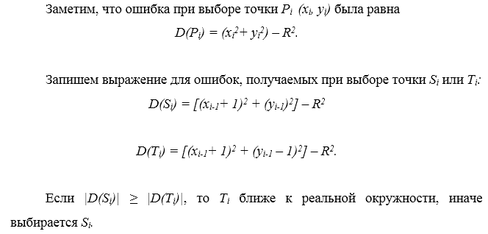
Алгоритм Брезенхема

Slide 28
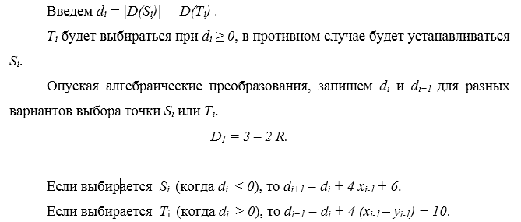
Алгоритм Брезенхема

Slide 29
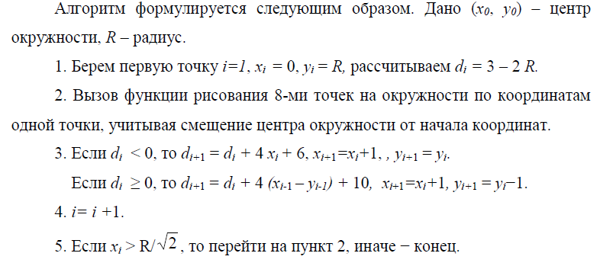
Алгоритм Брезенхема

Slide 30

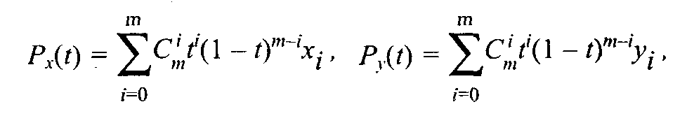
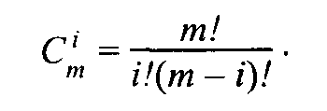
Кривая Безье

Slide 31




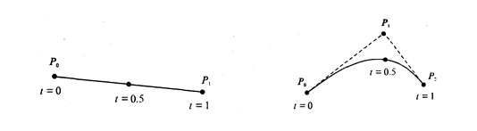
Кривая Безье

Slide 32
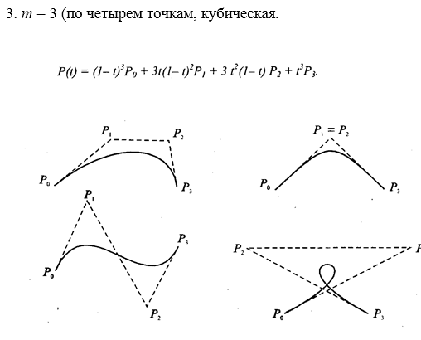
Кривая Безье

Slide 33
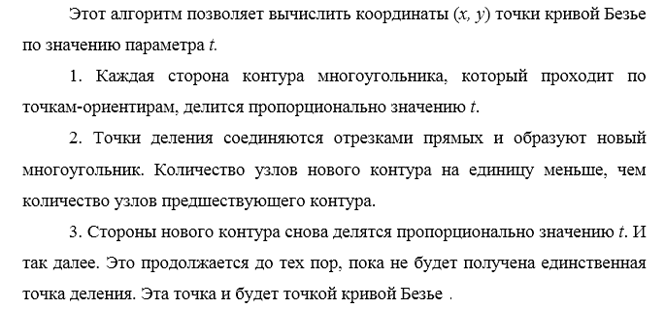
Геометрический алгоритм для кривой Безье

Slide 34
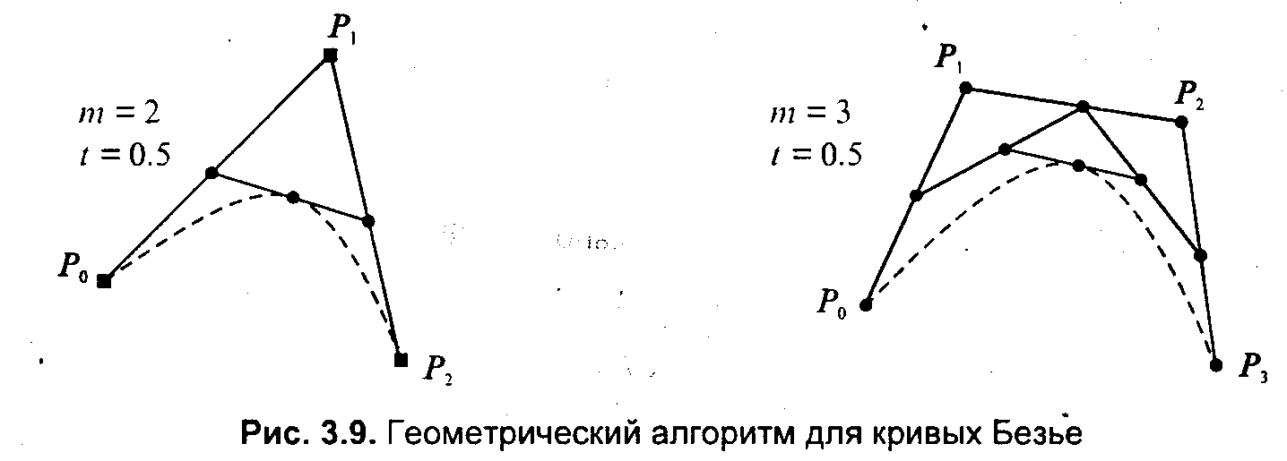
Геометрический алгоритм для кривой Безье

Slide 35
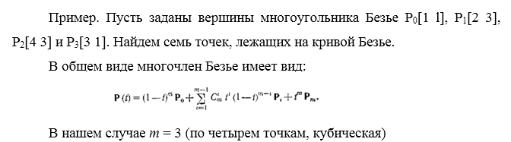

Кривая Безье

Slide 36
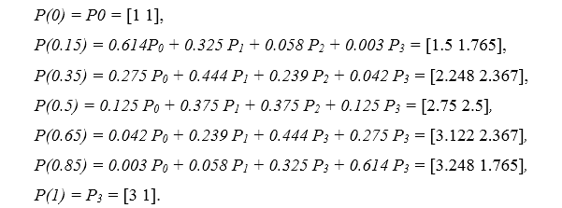
Кривая Безье

Slide 37
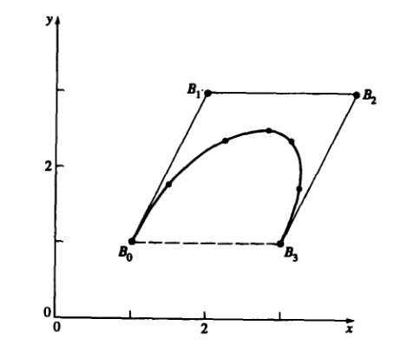
Кривая Безье

Slide 38


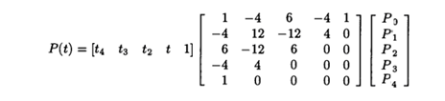
Матричная форма кривой Безье

Slide 39
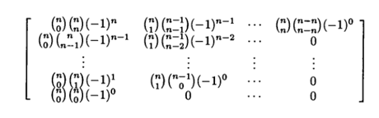
Матричная форма кривой Безье
Матрица N в общем виде

Slide 40

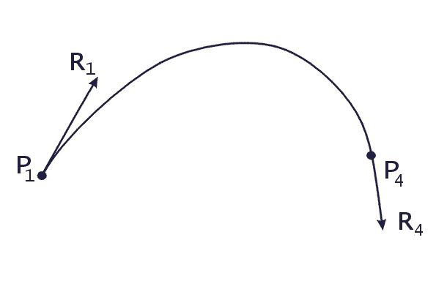
Сплайн Эрмита
,

Slide 41

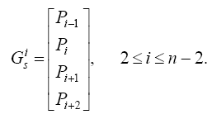
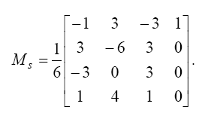
B-сплайны
…

